Slide 1
NHIỆT LIỆT CHÀO MỪNG
CÁC EM HỌC SINH ĐẾN VỚI TIẾT HỌC
MÔN: ĐỊA LÍ 6
GIÁO VIÊN: TRẦN THỊ HIỀN
TRƯỜNG THCS NGUYỄN TRÃI

Slide 2
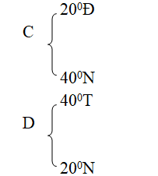
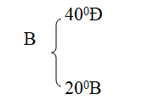
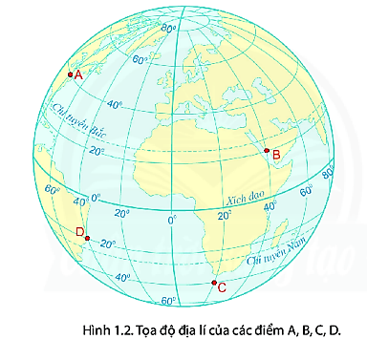
80⁰T
A
40⁰B
? Dựa vào hình 1.2 Hãy ghi tọa độ địa lí của điểm A, B, C, D.

Slide 3
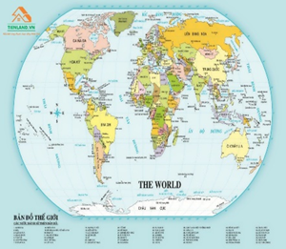
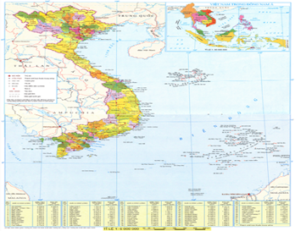
Bản đồ thế giới
Bản đồ hành chính Việt Nam

Slide 4
Bài 2. KÍ HIỆU VÀ CHÚ GIẢI
TRÊN MỘT SỐ BẢN ĐỒ THÔNG DỤNG
Nội dung 1
KÍ HIỆU BẢN ĐỒ VÀ CHÚ GIẢI
Nội dung 2
CÁC LOẠI KÍ HIỆU BẢN ĐỒ
.

Slide 5
Bài 2. KÍ HIỆU VÀ CHÚ GIẢI TRÊN MỘT SỐ BẢN ĐỒ THÔNG DỤNG
I. Kí hiệu bản đồ và chú giải

Slide 6
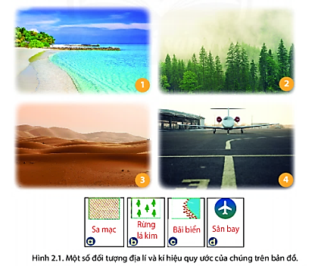
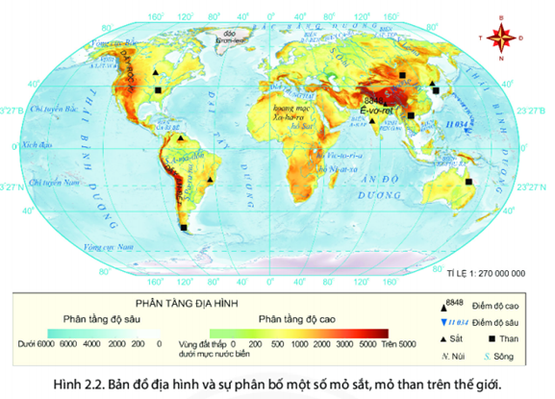
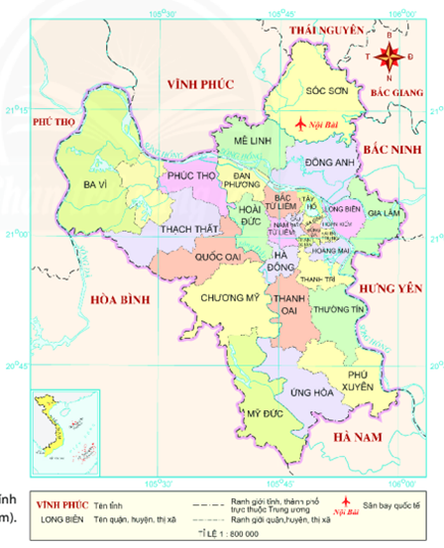
THẢO LUẬN NHÓM
Quan sát hình 2.1, 2.2, 2.3 và thông tin trong bài
H2.3 Bản đồ hành chính Hà Nội

Slide 7
H2.3 Bản đồ hành chính Hà Nội
Nhóm 1, 2 Quan sát hình 2.1, 2.2, 2.3 và thông tin trong bài, hãy:
1. Cho biết kí hiệu bản đồ là gì?
2. Cho biết các kí hiệu a, b, c, d tương ứng với nội dung các hình nào (1, 2, 3, 4).(H2.1)
3. Cho biết kí hiệu nào thể hiện các mỏ sắt, mỏ than?(H2.2)
Nhóm 3,4
Quan sát hình 2.1, 2.2, 2.3 và thông tin trong bài, hãy:
1. Xác định các lục địa có nhiều mỏ than trên bản đồ tự nhiên thế giới?(H2.2)
2. Kí hiệu nào được dùng để thể hiện ranh giới của thành phố Hà Nội và các tỉnh lân cận? (H2.3)
3. Vì sao khi sử dụng bản đồ, trước hết chúng ta cần tìm đọc bảng chú giải?

Slide 8
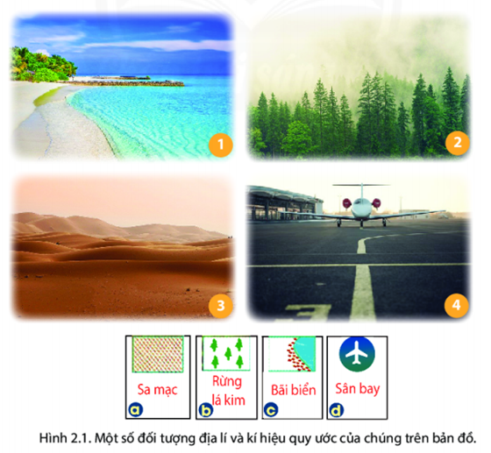
Bài 2. KÍ HIỆU VÀ CHÚ GIẢI
TRÊN MỘT SỐ BẢN ĐỒ THÔNG DỤNG
I. KÍ HIỆU BẢN ĐỒ VÀ CHÚ GIẢI
Quan sát H2.1, em hãy cho biết các kí hiệu a,b,c,d tương ứng với nội dung các hình nào (1,2,3,4)

Slide 9
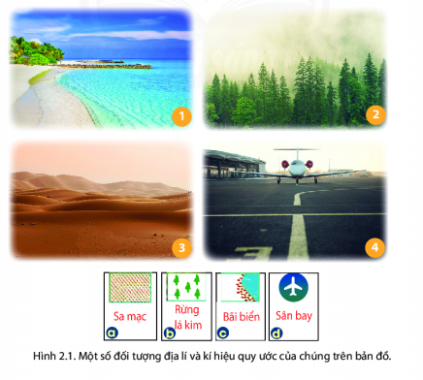
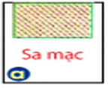
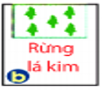
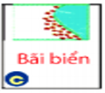

Slide 10
H2.3 Bản đồ hành chính Hà Nội
Dựa vào H 2.2 và 2.3 :
1. Xác định các lục địa có nhiều mỏ than trên bản đồ tự nhiên thế giới? (H2.2 )
2. Kí hiệu nào được dùng để thể hiện ranh giới của thành phố Hà Nội và các tỉnh lân cận? (H2.3)
3. Vì sao khi sử dụng bản đồ, trước hết chúng ta cần tìm đọc bảng chú giải?

Slide 11
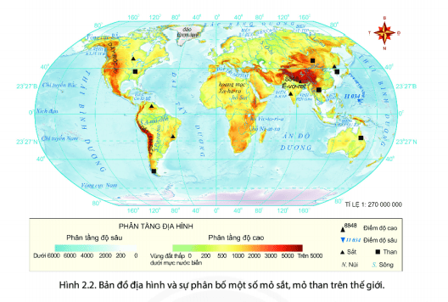
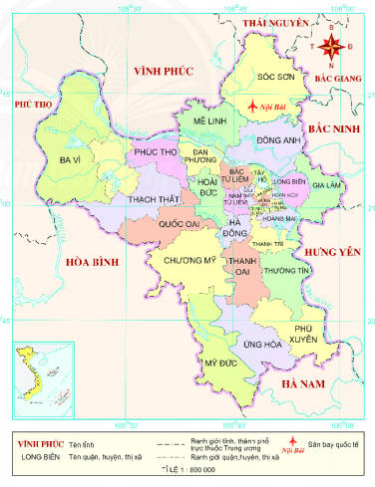
BẢNG CHÚ GIẢI
KÍ HIỆU
BẢNG CHÚ GIẢI
KÍ HIỆU

Slide 12
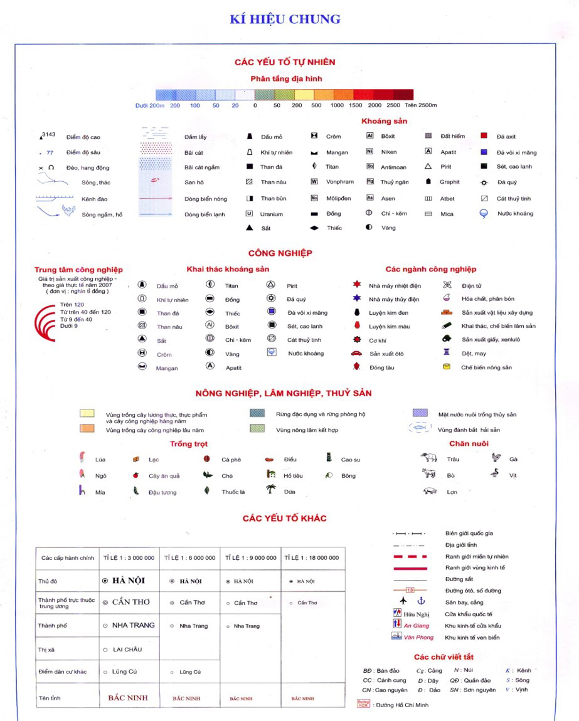
Kí hiệu bản đồ có đa dạng không? Điều đó có tác dụng gì?
Bảng kí hiệu bản đồ trong Atlat địa lí VN

Slide 13
Bài 2. KÍ HIỆU VÀ CHÚ GIẢI TRÊN MỘT SỐ BẢN ĐỒ THÔNG DỤNG
I. Kí hiệu bản đồ và chú giải
- Kí hiệu bản đồ là phương tiện dùng để thể hiện toàn bộ hay một phần của các sự vật và hiện tượng địa lí.
- Vì hệ thống các kí hiệu của bản đồ rất đa dạng nên khi đọc bản đồ, trước hết chúng ta cần đọc bảng chú giải để nắm được đầy đủ ý nghĩa của các kí hiệu sử dụng trên bản đồ.

Slide 14
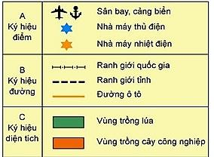
Bài 2. KÍ HIỆU VÀ CHÚ GIẢI TRÊN MỘT SỐ BẢN ĐỒ THÔNG DỤNG
I. KÍ HIỆU BẢN ĐỒ VÀ CHÚ GIẢI
II. CÁC LOẠI KÍ HIỆU BẢN ĐỒ
Quan sát hình ảnh dưới đây, em hãy cho biết kí hiệu bản đồ chia làm mấy loại và ví dụ cho từng loại.

Slide 15
Bài 2. KÍ HIỆU VÀ CHÚ GIẢI TRÊN MỘT SỐ BẢN ĐỒ THÔNG DỤNG
I. KÍ HIỆU BẢN ĐỒ VÀ CHÚ GIẢI
II. CÁC LOẠI KÍ HIỆU BẢN ĐỒ
- Kí hiệu trên bản đồ chia thành ba loại:
+ Kí hiệu điểm: dùng để biểu hiện những sự vật, hiện tượng địa lí phân bố theo những điểm riêng biệt.
+ Kí hiệu đường: thường được dùng để biểu hiện các sự vật, hiện tượng địa lí phân bố theo chiều dài.
+ Kí hiệu diện tích: thường được dùng để thể hiện các sự vật, hiện tượng địa lí phân bố theo diện tích.

Slide 16
HOẠT ĐỘNG LUYỆN TẬP VÀ
VẬN DỤNG

Slide 17
LUYỆN TẬP
Sân bay Nội Bài
Dãy núi Rocky
Núi Everest cao 8848m
Vực biển Mariana sâu 11034m
Xác định vị trí và độ sâu của vực biển Ma-ri-a-na (Mariana)
Tìm dãy núi Rốc-ki (Rocky)
Xác định vị trí và độ cao của đỉnh núi Ê-vơ-rét (Everest)
Xác định vị trí của sân bay Nội Bài

Slide 18
VẬN DỤNG
?Tự làm các kí hiệu điểm, đường, diện tích bằng bìa cứng (Mỗi loại kí hiệu làm khoảng 3-5 kí hiệu)
- Xem bài 3 tìm đường đi trên bản đồ

Slide 19
CHÚC CÁC EM HỌC TỐT

